Slide 1
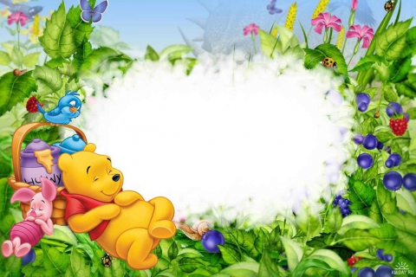
Классификация – основа математики!!! Научите ребёнка классифицировать, и тогда в дальнейшем у него не будет проблем с математикой. Здания на классификацию встречаются нам каждый день, просто мы придаём мало значения им. Классификация создаёт порядок в детской комнате, её понимание учит режиму дня. Ну, а в школе классификация на каждом шагу, то есть на каждом уроке!!!
Можно классифицировать:
- по названию (чашки и тарелки, ракушки и камешки, кегли и мячики и т. д.);
- по размеру (в одну группу большие мячи, в другую - маленькие, в одну коробку длинные карандаши, в другую - короткие и т. д.);
- по цвету (в эту коробку красные пуговицы, в эту - зеленые);
- по форме (в эту коробку квадраты, а в эту - кружки; в эту коробку - кубики, в эту - кирпичики и т. д.);
- по другим признакам нематематического характера: что можно и что нельзя есть; кто летает, кто бегает, кто плавает; кто живет в доме и кто в лесу; что бывает летом и что зимой; что растет в огороде и что в лесу и т. д.
Упражнение 1 Материал: несколько кругов одинакового размера, но разного цвета (два цвета).
Задание: "Раздели круги на две группы. По какому признаку это можно сделать? (По цвету.)".
Упражнение 2 Материал: к предыдущему набору добавляются несколько квадратов тех же цветов (два цвета). Фигуры перемешиваются.
Задание: "Попробуй снова разделить фигуры на две группы". Возможны два варианта разделения: по форме и по цвету. Взрослый помогает ребенку уточнить формулировки. Ребенок говорит обычно: "Эти - круги, эти - квадраты". Взрослый обобщает: "Значит, разделили по форме".

